Slide 2
NỘI DUNG
1
Giới thiệu phần mềm
2
Hướng dẫn sử dụng
3
Thực hành (Tiết 2)

Slide 3
PHẦN 1: GIỚI THIỆU PHẦN MỀM
Biểu tượng:
Miễn
phí
Tái
hiện
STELLARIUM
Bầu
trời
Dạng
ba chiều
Stellarium là phần mềm miễn phí cho phép tái hiện lại bầu trời sau dưới dạng ba chiều một cách chân thực.

Slide 4
PHẦN 1: GIỚI THIỆU PHẦN MỀM
Khởi động phần mềm Stellarium:
Nháy
đúp
Chọn
công cụ
Tiếng
Việt

Slide 5
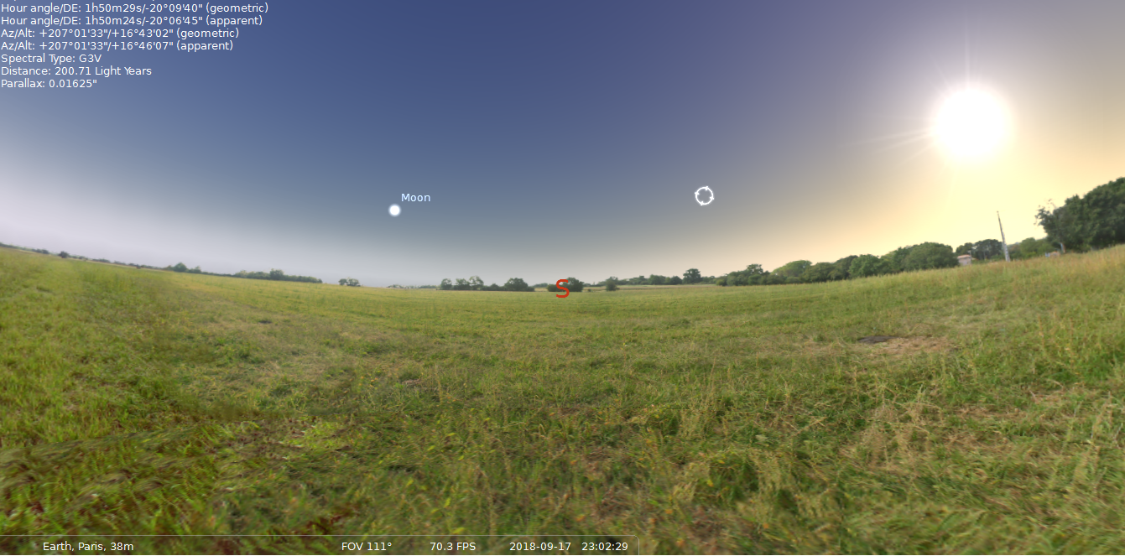
PHẦN 1: GIỚI THIỆU PHẦN MỀM
Giao diện phần mềm Stellarium

Slide 6
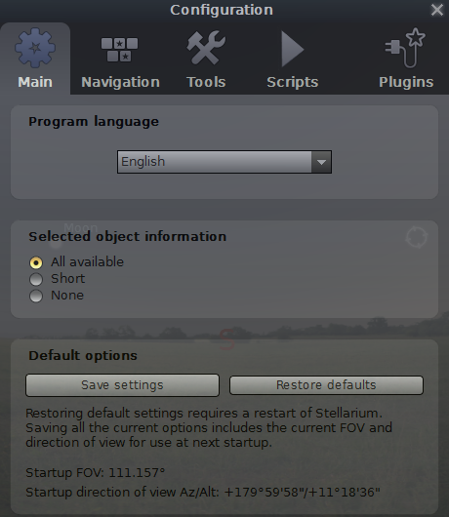
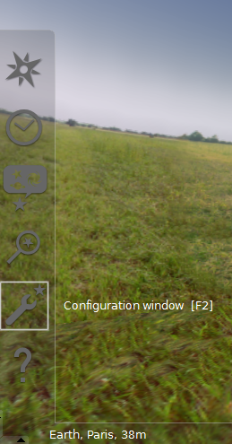
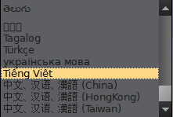
PHẦN 1: GIỚI THIỆU PHẦN MỀM

Slide 7
PHẦN 2: HƯỚNG DẪN SỬ DỤNG
1
Ý nghĩa các thanh công cụ
2
Cách chọn địa điểm để quan sát
3
Cách tìm hành tinh hoặc ngôi sao nào đó

Slide 8
PHẦN 2: HƯỚNG DẪN SỬ DỤNG
1.1
Thanh công cụ dọc

Slide 9
PHẦN 2: HƯỚNG DẪN SỬ DỤNG
Bảng địa điểm
Bảng thời gian
Bảng bầu trời và các tùy chọn
Bảng tìm kiếm
Bảng cấu hính
Bảng hỗ trợ

Slide 10
PHẦN 2: HƯỚNG DẪN SỬ DỤNG
2. Cách chọn địa điểm để quan sát

Slide 11
PHẦN 2: HƯỚNG DẪN SỬ DỤNG
1
3
4
7
8
9
10
11
16
17
18
19
20
21
2
5
6
12
13
14
15
1. Đường nối các chòm sao
10. Các hành tinh
2. Tên các chòm sao
11. Chuyển đổi phương vị
3. Hình vẽ các chòm sao
12. Đưa vật quan sát vào giữa mà hình
4. Lưới phương vị
13. Chế độ ban đêm
5. Lưới xích đạo
14. Thu nhỏ màn hình
6. Mặt đất hay đường chân trời
15. Phóng to vật quan sát
7. Điểm phương hướng
16. Vệ tinh nhân tạo
8. Bầu khí quyển
21. Tắt chương trình
9. Tinh vân (các thiên hà)

Slide 12
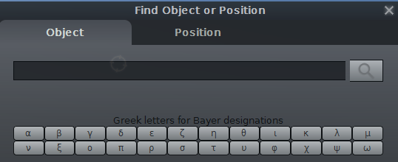
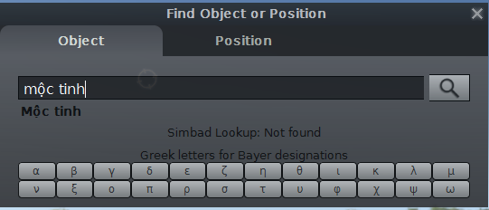
PHẦN 2: HƯỚNG DẪN SỬ DỤNG
PHẦN 2: HƯỚNG DẪN SỬ DỤNG
3
Cách tìm hành tinh hoặc ngôi sao nào đó

Slide 13
Thank You !

